Slide 1


Slide 2

مراجعة لما تم دراسته في الحصة السابقة
الخطوات الإجرائية لتصميم الهوية المرئية
برامج التصميم

Slide 3
الفصل الثاني
الدرس الخامس : المطبوعات، والملحقات الرقمية للهوية المرئية.
اعداد: سارة العنزي

Slide 4

أهدافنا
توضيح أهم المطبوعات والملحقات الرقمية لهوية المؤسسات المرئية.
استنتاج أهميتها في تمثيل العلامة التجارية والترويج لها.

Slide 5
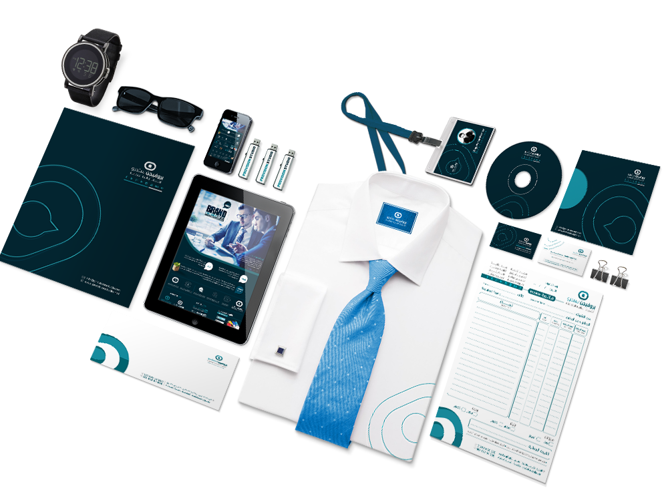
أولا: أهم المطبوعات والملحقات الرقمية لهوية المؤسسات المرئية.

Slide 6
أهم المطبوعات والملحقات الرقمية لهوية المؤسسات المرئية.
الأوراق المكتبية
⑥
الإعلان، الملصق
⑤
المطوية، البروشور
④
الهدايا الترويجية.
③
صفحات التواصل الاجتماعي
②
الموقع الالكتروني
①

Slide 7
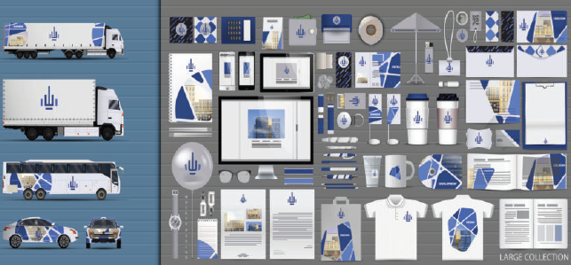
ثانيا: المطبوعات والملحقات الرقمية للهوية البصرية في تمثيل العلامة التجارية والترويج لها.

Slide 8



اهم المطبوعات والملحقات الرقمية للهوية البصرية
Business card بطاقة العمل
تعرف بالشركة وفي نفس الوقت بأصحاب العمل والموظفين.
وتحتوي على جميع المعلومات الأساسية للتواصل مع صاحب البطاقة وبالشركة )اسم صاحب البطاقة، عنوان المؤسسة، أرقام الهاتف الأرضية والشخصية، البريد والموقع الإلكتروني، الخ
ممكن أن تكون رأسية الوضع في تصميمها أو عرضية.

Slide 9
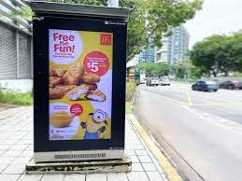

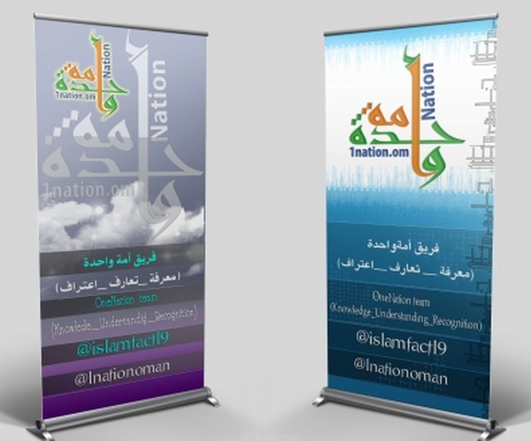
اهم المطبوعات والملحقات الرقمية للهوية البصرية
Poster الملصق
وسيط إعلاني بامتياز يساعد على الترويج لحدث أو منتج أو خدمة، ويتميز بأحجامه الكبيرة والمختلفة على ورق مطبوع
مصمم ليعلّق على الجدران و في الأماكن العامة.
هدفه التعريف والترويج بالمؤسسة ومنتجاتها أو خدماتها.
يوضع في أماكن استراتيجية تكون قريبة من الفئة المستهدفة.

Slide 10
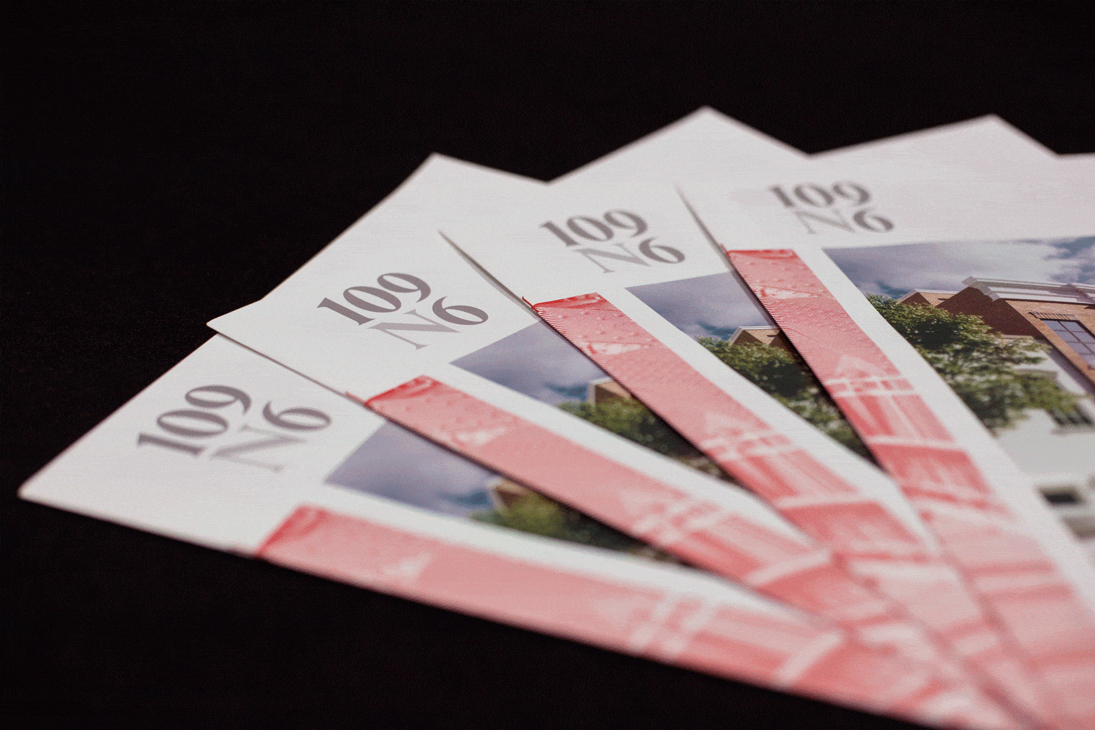
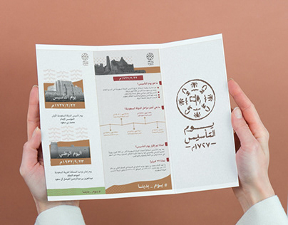

اهم المطبوعات والملحقات الرقمية للهوية البصرية
Brochure البروشور
ومهمته في الأساس إعلانية، وهي المطويات التي تروج في نفس الوقت للمؤسسات وعلاماتها التجارية
تحتوي أيضا على نصوص توضيحية لنوعية وخصوصية المنتجات أو الخدمات التي تقدمها.
عبارة عن نشرة إعلانية مكتوبة.
سريعة الانتقال بين الناس مما يساهم بالتعريف أكثر بالمؤسسة ودعم الثقة بينها وبين الفئة المستهدفة.

Slide 11


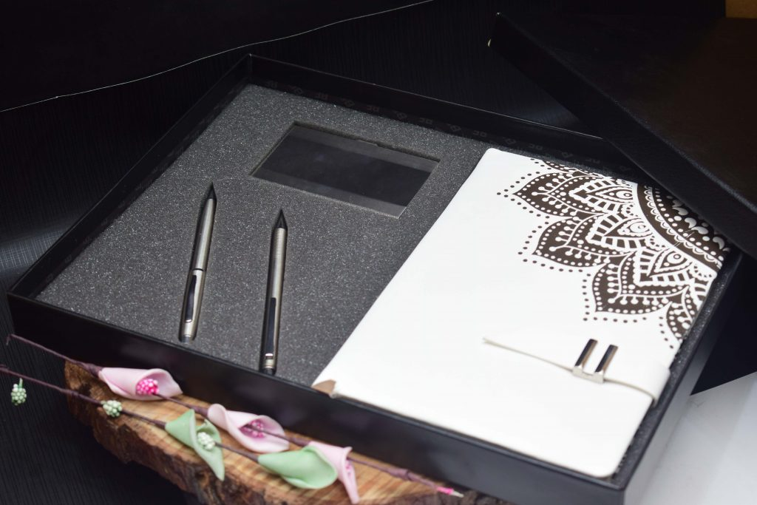
اهم المطبوعات والملحقات الرقمية للهوية البصرية
الهدايا الترويجية
وهي هدايا تقدمها المؤسسة لمجموعتها المستهدفة لدعم علاقة الثقة والولاء بينهم.
تحتوي غالبا على الشعار ومعلومات التواصل مع المؤسسة ويتم تصميمها بالاعتماد على هويتها البصرية

Slide 12
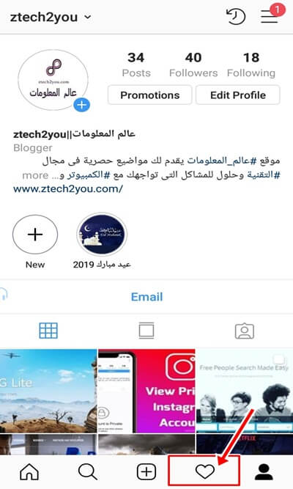
اهم المطبوعات والملحقات الرقمية للهوية البصرية
صفحات التواصل الاجتماعي
تعد من أهم الوسائل الرقمية للتعريف والترويج بالمؤسسات في عصرنا الحالي ويتم تصميم صفحاتها بالاعتماد على الهوية البصرية للمؤسسة
تضم جميع المعلومات الخاصة بها وبالمنتجات أو الخدمات التي تقدمها.
ومن مميزات هذه الصفحات أنها تدعم التواصل السريع بينها وبين العملاء عن طريق تبادل الرسائل، مثل: الانستجرام والتويتر وغيرها.

Slide 13
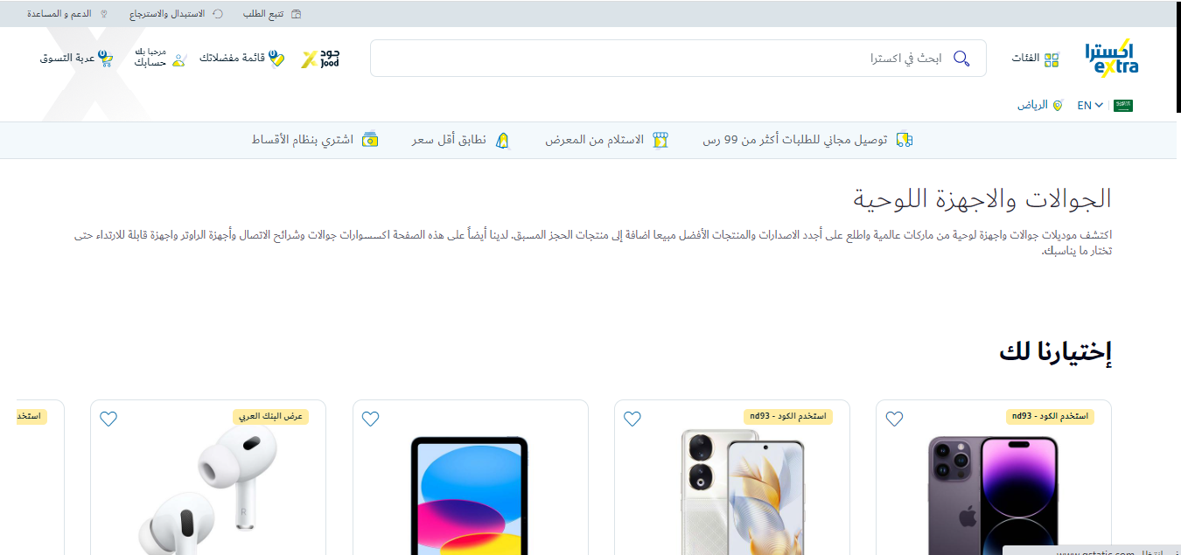

اهم المطبوعات والملحقات الرقمية للهوية البصرية
الموقع الإلكتروني
يتم تصميمه بالاعتماد على الهوية البصرية للشركة وهو الموقع الرسمي لها
يعمل على التعريف والترويج لجميع المنتجات والخدمات التي تقدمها، كما يحتوي على جميع معلومات التواصل مع المؤسسة.

Slide 14

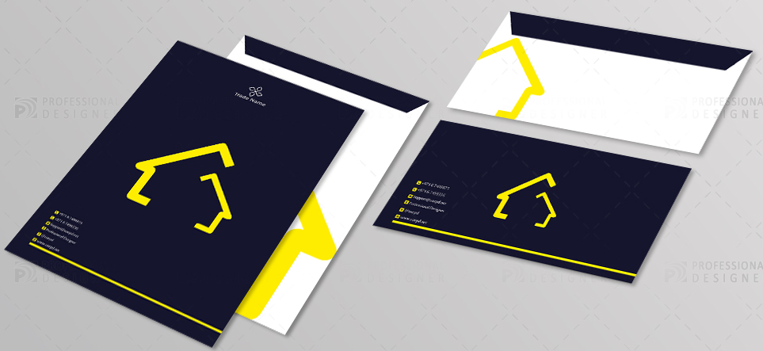
اهم المطبوعات والملحقات الرقمية للهوية البصرية
Office Papers الأوراق المكتبية
ومنها أوراق وأظرف المراسلات والملفات
هي أوراق رسمية خاصة بالمؤسسة ومعاملاتها مع العملاء.
يترأس صفحاتها شعار المؤسسة وتحتوي على عنوان ومعلومات التواصل بها.

Slide 15
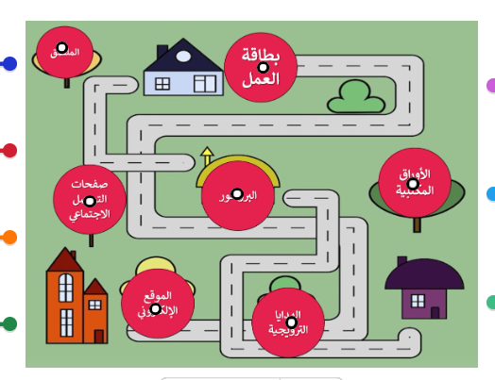

النشاط الختامي

